Slide 1
智能医学创新应用赛
DDH 超声图像智能裁剪
与协作审核系统
两阶段：规则几何找窗口 · CropNet 定边界
西华师范大学 计算机学院 队员 3 人 2026 年 10 月
Notes:
各位老师好，我们汇报的是婴儿髋关节超声截图的自动裁剪系统。一句话概括：让机器把超声截图里真正有诊断价值的那块图自动裁出来，同时保留人工复核的通道。

Slide 2
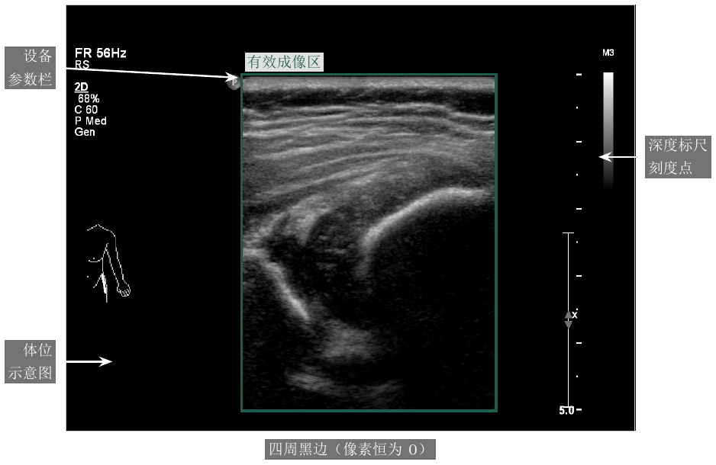
01 · 问题
一张截图里，真正有用的只有中间那块
设备界面、标尺、体位图、黑边都会混进来，直接影响测角与数据一致性
▪ 设备参数栏 机型、频率、增益、深度
▪ 右侧深度标尺 竖线与刻度点
▪ 左下体位示意图 与诊断无关
▪ 四周黑边 像素恒为 0，也是判据
千张量级 + 多人协作时，人工裁剪的口径漂移
比耗时更致命：同一张图可差数十像素。
DDH 超声图像智能裁剪与协作审核系统
02
Notes:
问题很具体：仪器导出的整屏截图里，只有中间的矩形区域是有效图像。人工裁一张不难，但一千多张、三个人交叉标注时，口径会漂——同一张图不同人可能差几十像素。所以自动裁剪首先是保证数据一致性的手段，其次才是省时间。

Slide 3
01 · 问题
任务定义：两步，各解决一类问题
Graf 法要求在标准切面上量 α、β 角，前提是先得到干净的成像区
为什么必须裁
于是拆成两步
▪ DDH 是最常见的小儿骨骼畸形之一，早筛早治
▪ 6 个月内首选超声；Graf 法分型依赖 α / β 角
▪ 界面元素会污染测角，也会让模型学到无关特征
第一步 · 找成像窗口
几何问题：黑边在哪、界面在哪 → 规则算法，无需训练
第二步 · 定上下边界
语义问题：该保留哪些解剖结构 → CropNet，需要训练
输入：超声仪器导出的整屏截图（含界面）
输出：只含成像内容的两条水平裁剪线
关键判断：两类问题性质不同，混在一个网络里会互相干扰、也无法定位失败原因。
DDH 超声图像智能裁剪与协作审核系统
03
Notes:
任务可以严格定义成：输入整屏截图，输出上下两条裁剪线，左右由窗口决定。我们的核心判断是：这是两个性质不同的问题——找窗口是几何问题，定边界是语义问题。所以拆成两阶段，而不是端到端一个网络。

Slide 4
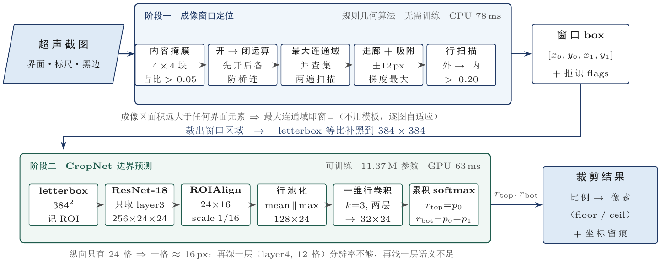
02 · 方案
总体方案：规则 + 网络，各司其职
窗口判断错、边界画错是两种完全不同的失败；分开后既可解释、也好定位
DDH 超声图像智能裁剪与协作审核系统
04
Notes:
这是整体流程。上面一行是阶段一：内容掩膜、开闭运算、最大连通域、走廊加吸附、行扫描，全是规则，不需要训练。下面一行是阶段二：letterbox、ResNet-18 只取 layer3、ROIAlign、行池化、一维行卷积、累积 softmax。注意两边的耗时：CPU 上窗口 78 毫秒、网络部分 188 毫秒。

Slide 5
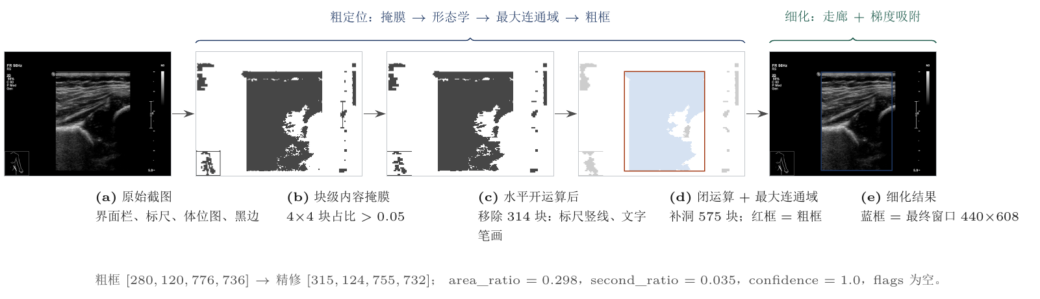
03 · 成像窗口定位
阶段一：判断“哪儿是纯黑”，而不是“哪儿更亮”
成像区内部有大片无回声暗区，灰度与黑边一样低——亮度阈值必然失败
判据：像素 > 2/255 记为“非纯黑” → 4×4 块内占比 > 5% 记为内容（先像素级、后聚合）
开运算必须在闭运算之前：否则标尺点会被先膨胀成横贯的桥，内容与界面再也分不开。
DDH 超声图像智能裁剪与协作审核系统
05
Notes:
第一个反直觉点：判断窗口靠的不是亮度，而是“是否纯黑”。因为成像区内部的暗区灰度也很低，但总有像素大于 2/255；黑边则恒等于 0。第二点：开运算必须在闭运算之前。顺序反了，标尺点会被膨胀成一条横桥，把内容和界面连成一块，之后再也分不开。这张图是真实中间结果：开运算移除 314 块，闭运算补回 575 块。

Slide 6
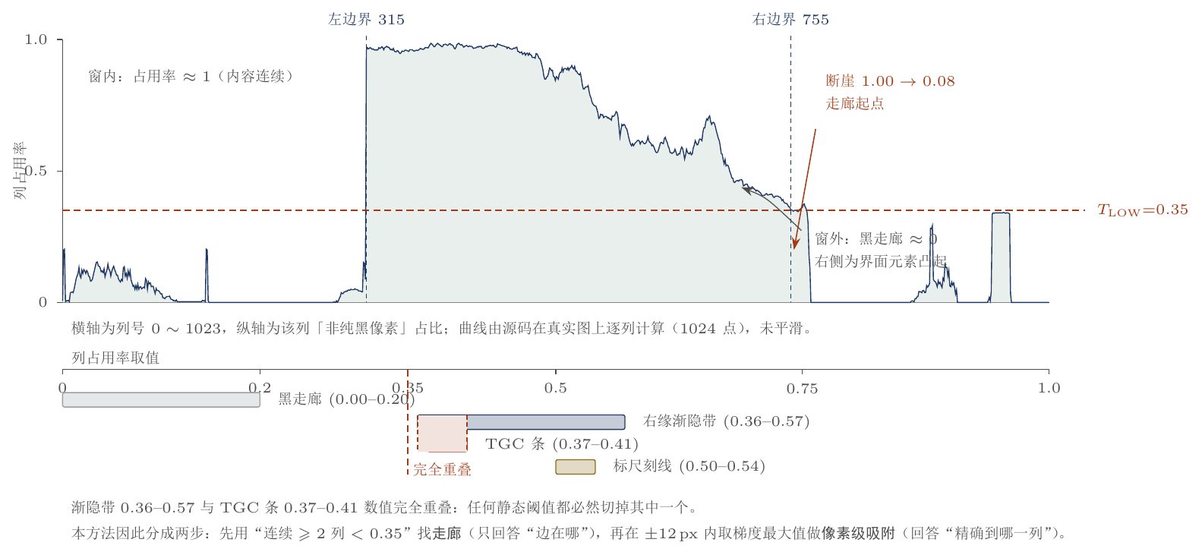
03 · 成像窗口定位
为什么不能用静态阈值：两个区间完全重叠
老设备窗口右缘渐隐带 0.36–0.57，TGC 条 0.37–0.41 —— 任何阈值都会切掉其中一个
DDH 超声图像智能裁剪与协作审核系统
06
Notes:
这是全篇最有说服力的一张图。上面是真实截图的逐列占用率剖面，下面是取值范围。老设备窗口右缘是渐隐的，占用率 0.36 到 0.57；TGC 条是 0.37 到 0.41，两者数值完全重叠，任何静态阈值都会误伤其中一个。所以我们分成两步：先找走廊回答“边在哪”，再用梯度吸附回答“精确到哪一列”。

Slide 7
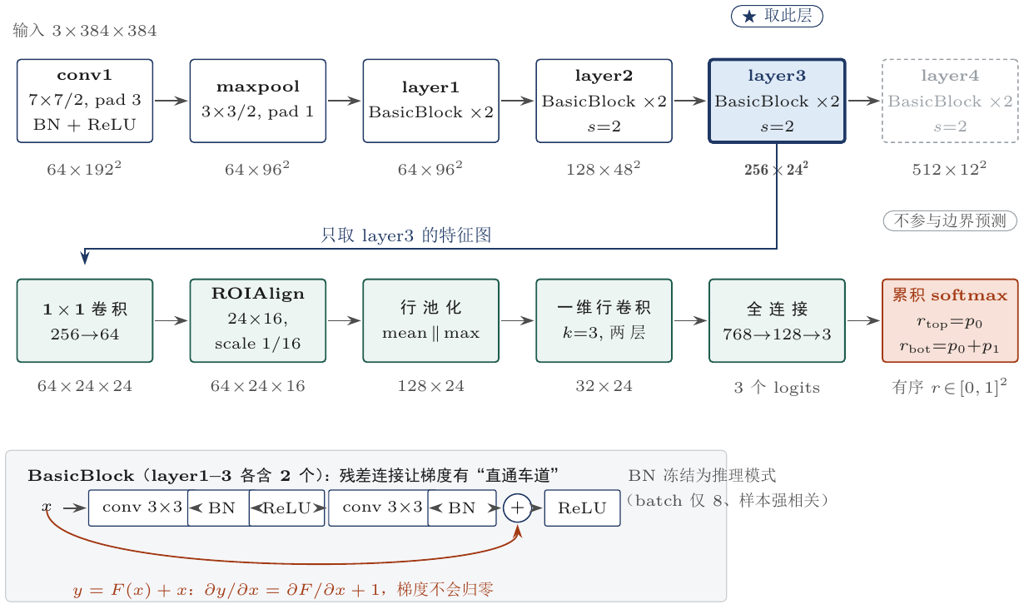
04 · CropNet
阶段二：只取 ResNet-18 的 layer3
要定位的是“第几行”：layer4 纵向只有 12 格（一格 32 px），layer3 有 24 格（一格 16 px）
DDH 超声图像智能裁剪与协作审核系统
07
Notes:
网络部分。主干只用 ResNet-18 到 layer3，这是有取舍的：layer4 纵向只有 12 格，一格代表 32 像素，边界会跳。layer3 是 24 格，一格 16 像素，精度够且已有语义。再深一层牺牲分辨率，再浅一层语义不足。后面接 1×1 投影、ROIAlign 采样 24×16、行池化、两层一维卷积、全连接出三个 logits。

Slide 8
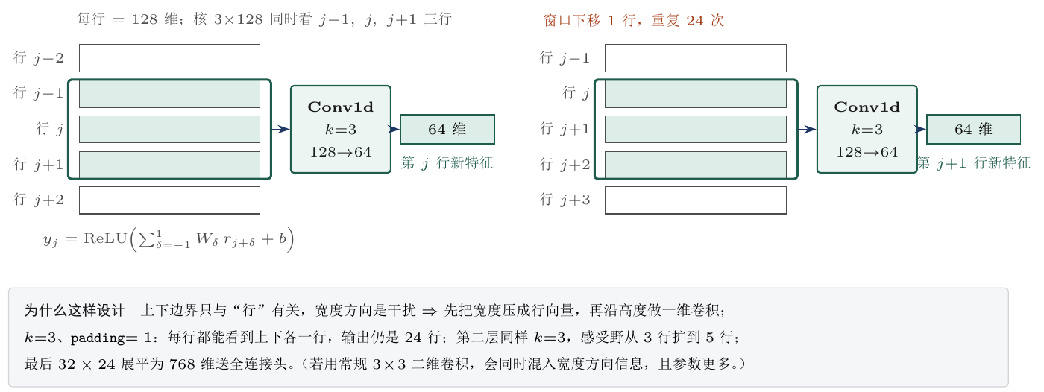
04 · CropNet
创新 1：把宽度压掉，沿高度做一维卷积
判断第 j 行是不是边界，要看第 j−1 到 j+1 行的上下文；二维卷积会同时混入宽度方向
一句话：宽度先压成行向量，再沿高度做 1D 卷积；两层后感受野 5 行，输出仍是 24 行。
DDH 超声图像智能裁剪与协作审核系统
08
Notes:
这是“行卷积到底怎么算”的过程图。左边算第 j 行：卷积核覆盖 j-1、j、j+1 三行，每行是 128 维向量，输出 64 维；右边窗口下移一行，算第 j+1 行。k=3、padding=1 保证还是 24 行，两层堆叠感受野从 3 行扩到 5 行。

Slide 9
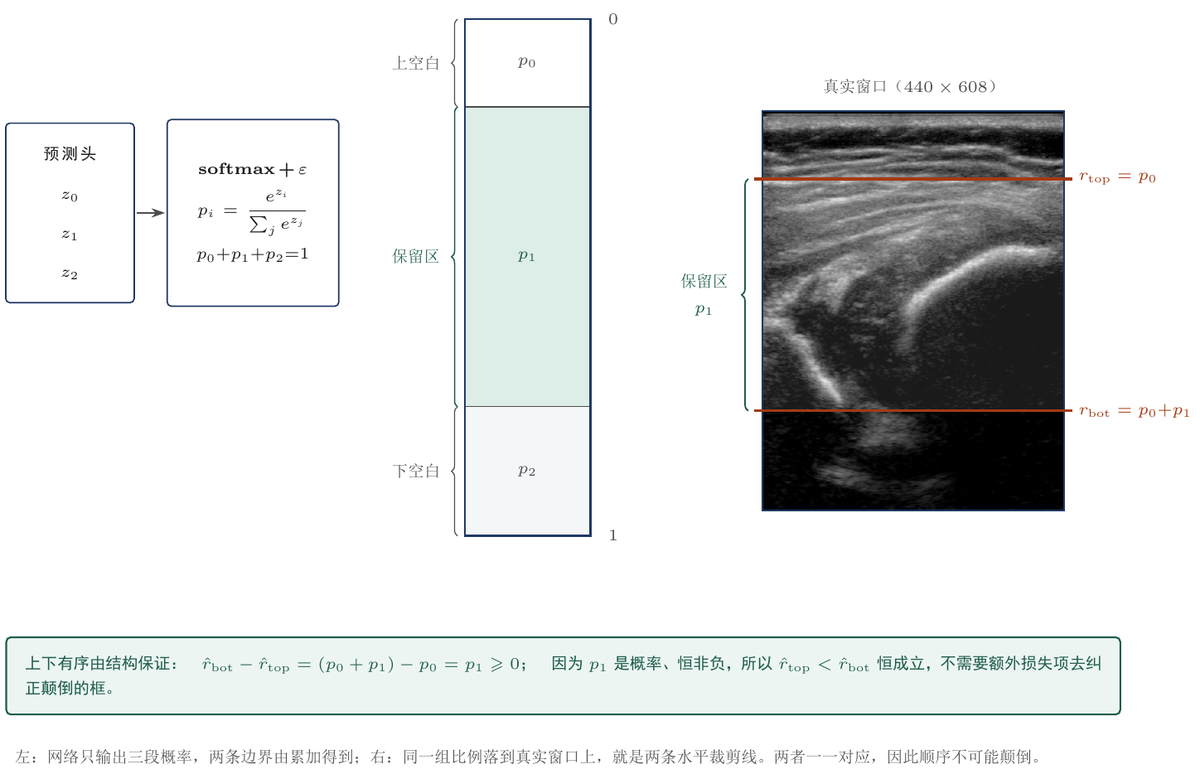
04 · CropNet
创新 2：上下有序是数学性质，不是损失惩罚
输出三段概率再累加，r_bot − r_top = p1 ≥ 0 恒成立，结构上就框不出颠倒的框
DDH 超声图像智能裁剪与协作审核系统
09
Notes:
第二个创新。直接回归两个数，训练早期一定会出现上边界跑到下边界下面。我们改成输出三段概率 p0 p1 p2，累加得到两个边界。因为 r_bot 减 r_top 正好等于 p1，而概率非负，所以上下顺序在结构上就不可能颠倒——不是靠损失函数去罚出来的。

Slide 10
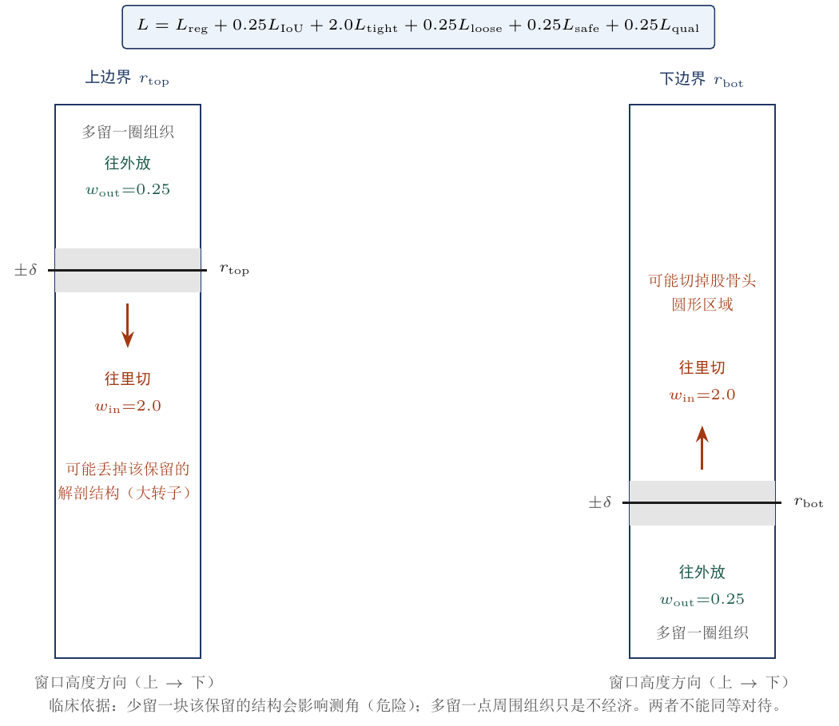
04 · CropNet
创新 3：损失函数“偏心”，反映临床优先级
往里切会丢解剖结构（危险），往外放只是不经济——两者不能同等对待
DDH 超声图像智能裁剪与协作审核系统
10
Notes:
第三个创新是损失函数。往标注里面切，可能丢掉大转子或者股骨头圆的下缘，会影响测角，是危险的；往外放只是多留一圈组织，顶多不好看。所以我们给往里切 2.0 倍权重，往外放 0.25。另外 δ=0.04 的容差，是因为标注本身就有分歧，容差必须大于人工噪声。

Slide 11
05 · 结果
结果：17.5 px 上边界误差，IoU 0.908
留出测试集 88 张（与训练/验证/校准均不重叠），未做任何人工修正
17.5 px
0.908
94%
267 ms
上边界平均误差
纵向 IoU
窗口四边同时达标
CPU 单张全流程
中位 9.5 · P90 45.8
下边界约 11–13 px
老设备 862 张 / 新设备 93%
GPU 63 ms，提速 4×
▪ 数据修正 > 换模型：上边界误差从 89 px 降到 17.5 px，网络结构完全没变
▪ 只取 layer3 明显优于 layer4：24.1 px → 17.5 px，验证“纵向分辨率优先”
▪ 非对称损失：平均误差略升，但“往里切”的比例显著下降，符合临床优先级
DDH 超声图像智能裁剪与协作审核系统
11
Notes:
结果四个数字：上边界平均误差 17.5 像素、纵向 IoU 0.908、窗口四边同时达标 94%、CPU 267 毫秒。最想说的一条经验是：最大的提升不是换模型，而是修数据。早期自举标签 89 像素，定位到是标注口径漂移，三人重标 862 张后降到 17.5，网络一行没改。

Slide 12
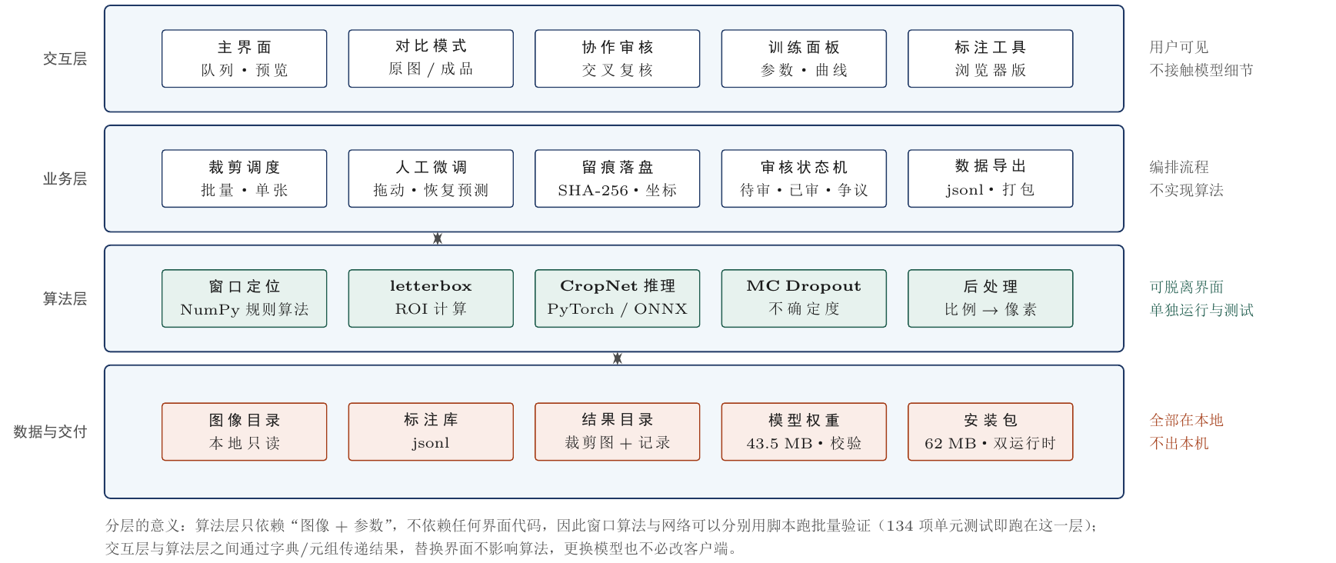
06 · 系统实现
软件架构：四层分工
算法层不依赖界面，界面层不碰模型细节 —— 这是能分别测试、分别替换的前提
DDH 超声图像智能裁剪与协作审核系统
12
Notes:
这是软件的四层结构。最上面是交互层：主界面、对比模式、协作审核、训练面板、标注工具。第二层业务层负责编排：批量调度、人工微调、留痕落盘、审核流转、数据导出，它本身不实现算法。第三层算法层只有窗口定位、letterbox、CropNet 推理、MC Dropout、后处理，它只依赖图像和参数，所以可以脱离界面单独跑批量验证——134 项单元测试就全在这一层。最下面是数据与交付：图像、标注、结果、权重、安装包，全部在本机。

Slide 13
06 · 系统实现
技术栈：每一项都有明确的取舍理由
重点不是「用了什么」，而是「为什么用它、不用别的代价是什么」
窗口定位
NumPy + Pillow（纯 CPU）
无深度学习依赖，任何机器可复现；78 ms
模型与训练
PyTorch + torchvision（ResNet-18）
ImageNet 预训练可直接微调，社区成熟
推理部署
ONNX Runtime / TorchScript
客户端免装完整训练环境，体积可控
客户端
Windows 桌面程序（离线）
图像不出本机，符合医疗数据合规要求
协作审核
本地留痕 + 浏览器标注工具
三人异地可同时标注，无需安装
分发
引导式安装包 62 MB
组员电脑双击即用，CPU/GPU 双运行时
DDH 超声图像智能裁剪与协作审核系统
13
Notes:
技术栈这张表，重点不在左边，而在右边——为什么是它。窗口算法故意不用深度学习，因为它是确定性几何问题，用 NumPy 就够，而且任何机器都能复现。模型用 ResNet-18 是因为预训练成熟。推理用 ONNX 是为了客户端不用装整个训练环境。客户端做成 Windows 离线程序，是因为医疗图像不能出本机。协作审核用本地留痕加浏览器标注工具，让三个人异地也能同时标。

Slide 14
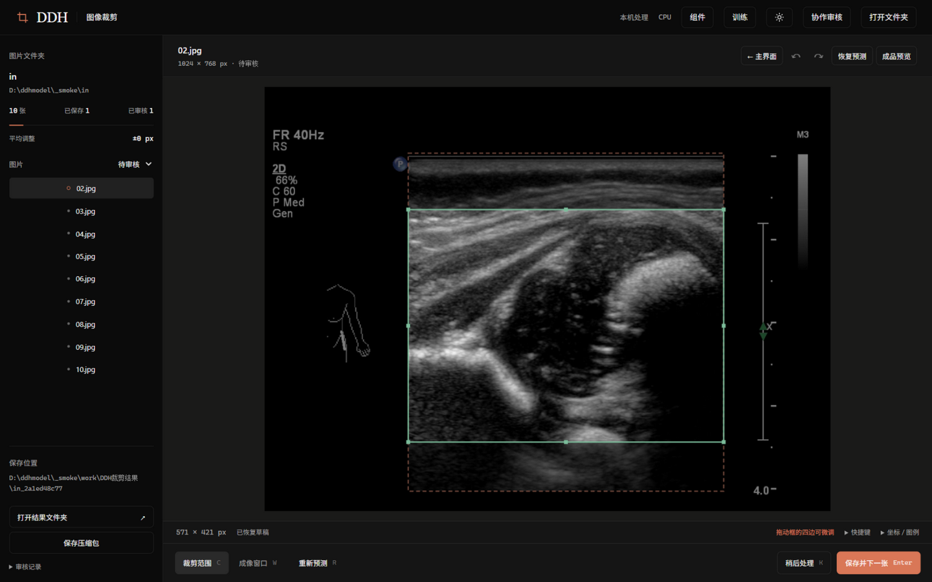
06 · 系统实现
工程落地：离线客户端 + 数据闭环
图像不出本机；每个结果可回溯；人工修正回流成训练样本
▪ 两种模式：逐张确认 / 批量直出，按批次质量切换
▪ 留痕：SHA-256 + 裁剪坐标 + 模型版本，可回溯
▪ 协作审核：三人交叉复核，争议样本进训练候选
▪ 闭环：越用越准，人工投入逐步下降
▪ 交付：62 MB 安装包，离线运行，134 项测试全绿
人工确认 → 留痕 → 审核 → 训练候选 → 重训
DDH 超声图像智能裁剪与协作审核系统
14
Notes:
工程上做成了 Windows 离线客户端，图像不出本机。提供逐张确认和批量直出两种模式，每张结果都有哈希、坐标和模型版本，配合三人交叉复核，人工修正会回流成训练样本，形成闭环。

Slide 15
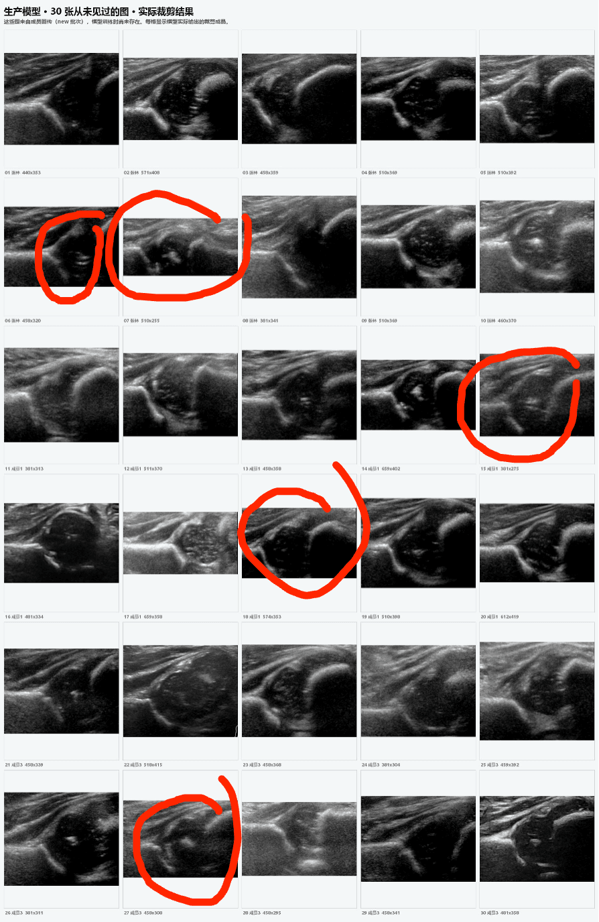
07 · 讨论
临床反馈：一个真实的标准迭代
就“模糊图像上边界宽松还是收紧”请教华西医院超声科严华林老师
▪ 老师确认：上边界要保留大转子，是判断标准切面的重要标志，不应收紧
▪ 并指出：上边界没那么重要，关键是下边界不能裁太高（不得切过股骨头圆形区）
▪ 我们的核查：圈出的 6 张里模型与人工差别多在 ±20 px，偏紧的是标注本身
▪ 下一步：重定下边界标注规则、加安全检查、补偏紧样本——不改网络结构
「上边界图中有解剖结构“大转子”，是确定切面标准的重要标志，不应该被“收紧”裁掉。」
—— 严华林 老师，2026-10-26 书面回复
局限：相似组 ≠ 患者身份；模糊边界存在不可消除的标注分歧。
DDH 超声图像智能裁剪与协作审核系统
15
Notes:
最后说一个加分项：我们主动向华西医院超声科请教了上游标注标准。老师确认上边界要保留大转子，同时指出下边界才是关键、不能裁太高。这让我们确认了宽松策略是对的，也把下边界问题定位成标注标准问题而不是模型问题——这是下一步的优化方向。

Slide 16
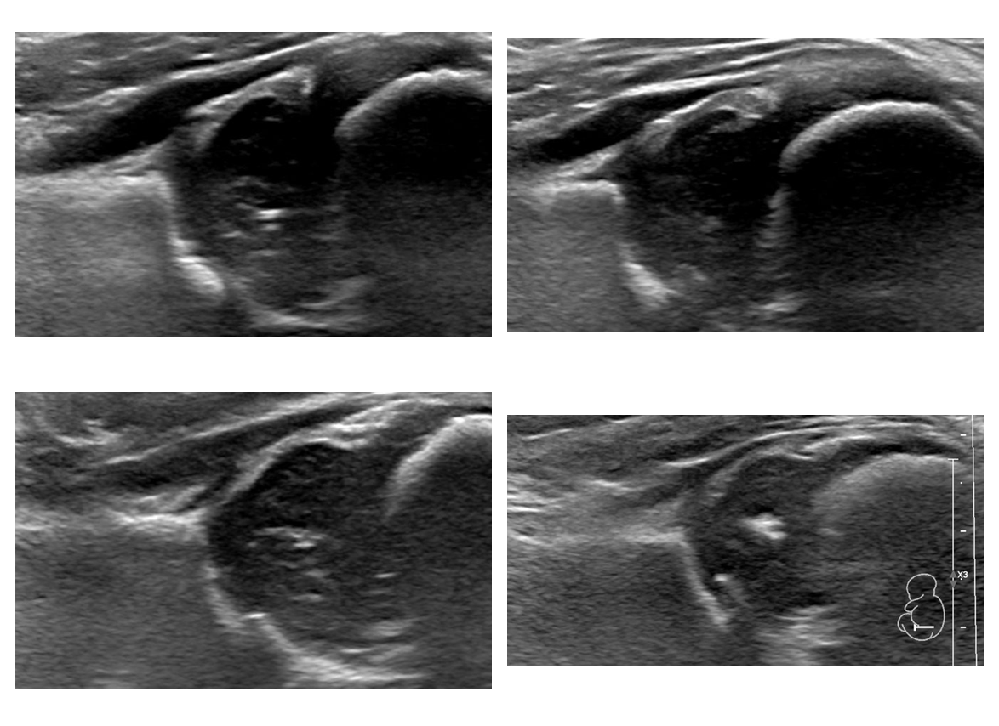
05 · 结果
真实数据上的裁剪成品
同一批次直接输出、未做人工修正；四例尺寸各不相同，说明输出的是比例而不是固定像素
▪ 成像区完整髂骨、髋臼顶、股骨头圆形区均保留
▪ 界面清零参数栏、标尺、体位图全部去掉
▪ 尺寸自适应897×472 到 668×428，随窗口变化
▪ 可复核每张附坐标与 SHA-256，可回溯
DDH 超声图像智能裁剪与协作审核系统
16
Notes:
这四张是流水线在真实数据上的直接输出，没有经过人工修正。可以看到成像区完整保留，界面元素全部去掉，而且四张的尺寸各不相同——因为我们输出的是比例而不是固定像素，换设备也不用改模型。

Slide 17
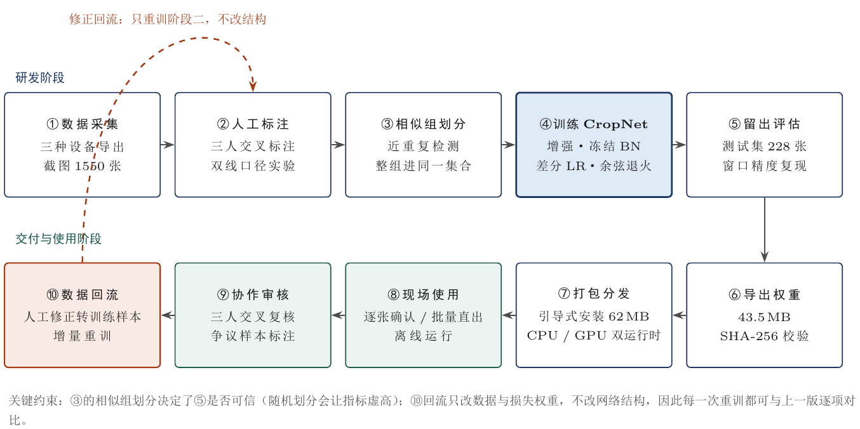
06 · 系统实现
从数据到交付：十个环节的完整链路
研发五环节 + 交付五环节；虚线为人工修正回流，只改数据与损失权重，不改网络结构
DDH 超声图像智能裁剪与协作审核系统
17
Notes:
这张图把整个工程链路串起来了：数据采集、三人交叉标注、相似组划分、训练、留出评估，然后是导出权重、打包、现场使用、协作审核、数据回流。两个关键约束：相似组划分决定了评估可信不可信；回流只改数据和损失权重，不改网络结构，所以每次重训都能和上一版逐项对比。

Slide 18
06 · 系统实现
推理链路与「不可信」的处理
模型必须知道自己什么时候不该被信任
① 窗口定位
② 裁窗 + letterbox
③ MC Dropout ×4
④ 比例→像素
规则算法
约 78 ms
→
等比补黑
384×384
→
均值 + 标准差
不确定度
→
floor / ceil
向外取整
向外取整的理由：向内取整会系统性少留一行，长期累积成方向一致的偏差。
拒识判据：宁可多问一句，不要悄悄出错
▪ 面积异常 内容占比 <5% 或 >95% → 转人工
▪ 多窗口 第二大连通域 > 25% → 拼图/双屏，转人工
▪ 贴边 窗口贴合图像边界 → 截图可能被裁断
▪ 窗外仍有实心 只加标记、不改边界，提示「该边可能切早」
DDH 超声图像智能裁剪与协作审核系统
18
Notes:
推理链路四步：窗口定位、裁窗补黑、MC Dropout 采样四次、比例转像素。取整方向是刻意设计的：一律向外取整，因为向内取整会系统性少留一行。另外系统会主动报告不可信：面积异常、多窗口、贴边、窗外仍有实心内容，都会打标记并降置信度，宁可多问一句，不要悄悄出错。

